Slide 1


Máquina de venda de cafés
João Oliveira 93282
Manuel Couto 93285

Slide 2
Objetivos
Fase 1: Implementar a maquina, consoante as indicações ( sem troco e sem limitação de troco);
Fase 2: implementação do troco;
Fase 3: Implementação da limitação de troco;
Mais de 17 valores: Display LCD(nome do produto,preço,troco disponível/indisponível, Sistema Bloqueado).

Slide 3
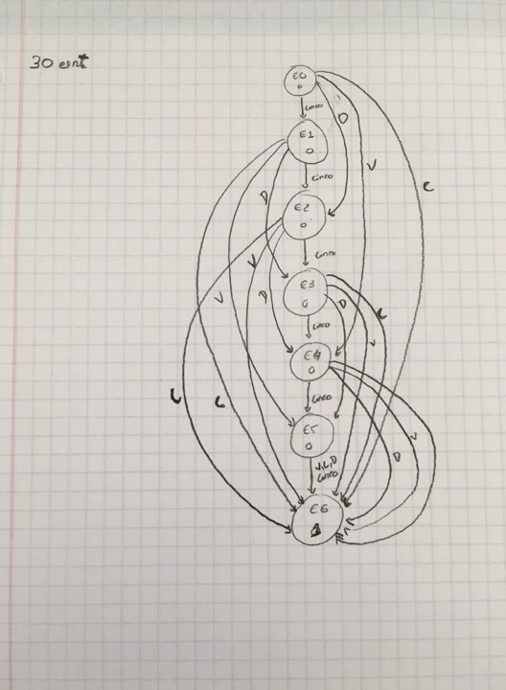
Fsm correspondente a 00,30€ CAFÉ CURTO/LONGO

Slide 4
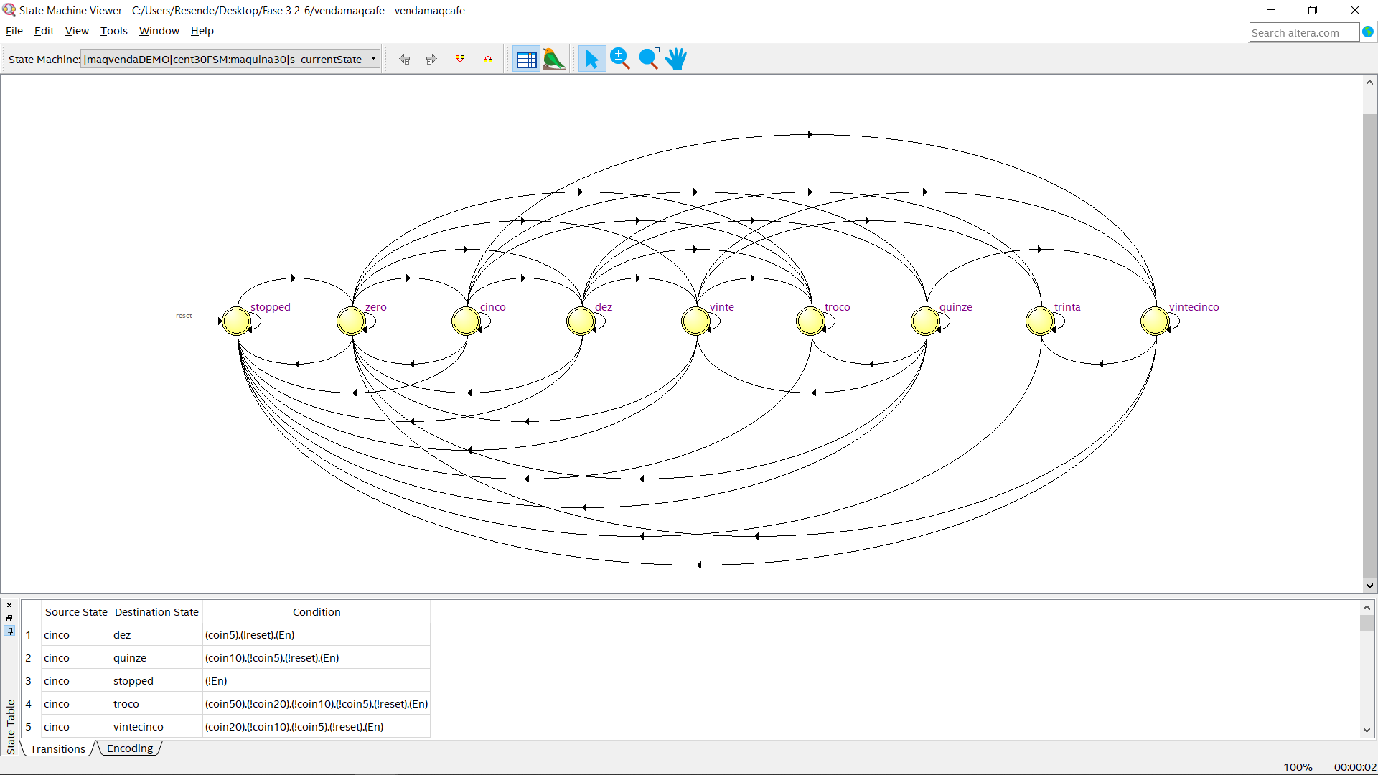

Slide 5
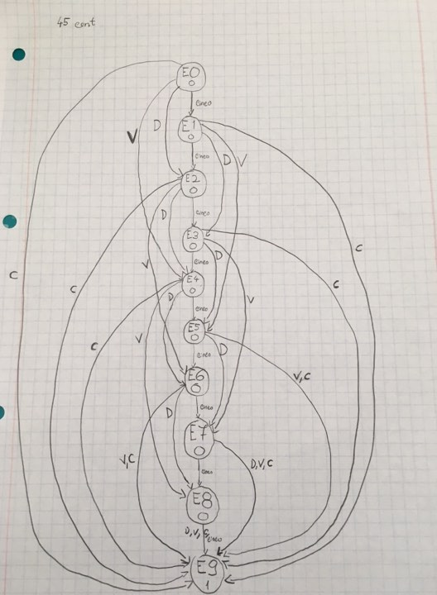
Fsm correspondente a 00,45€
cAPPUCCINO

Slide 6
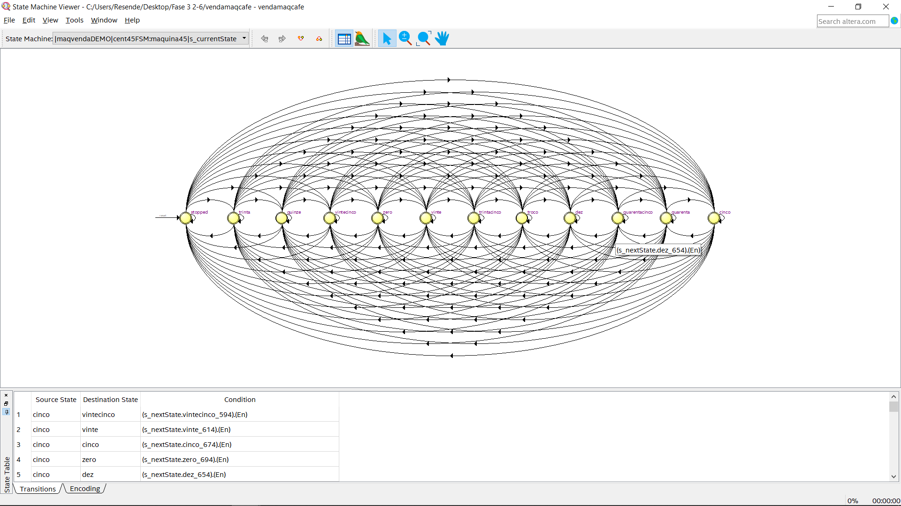

Slide 7
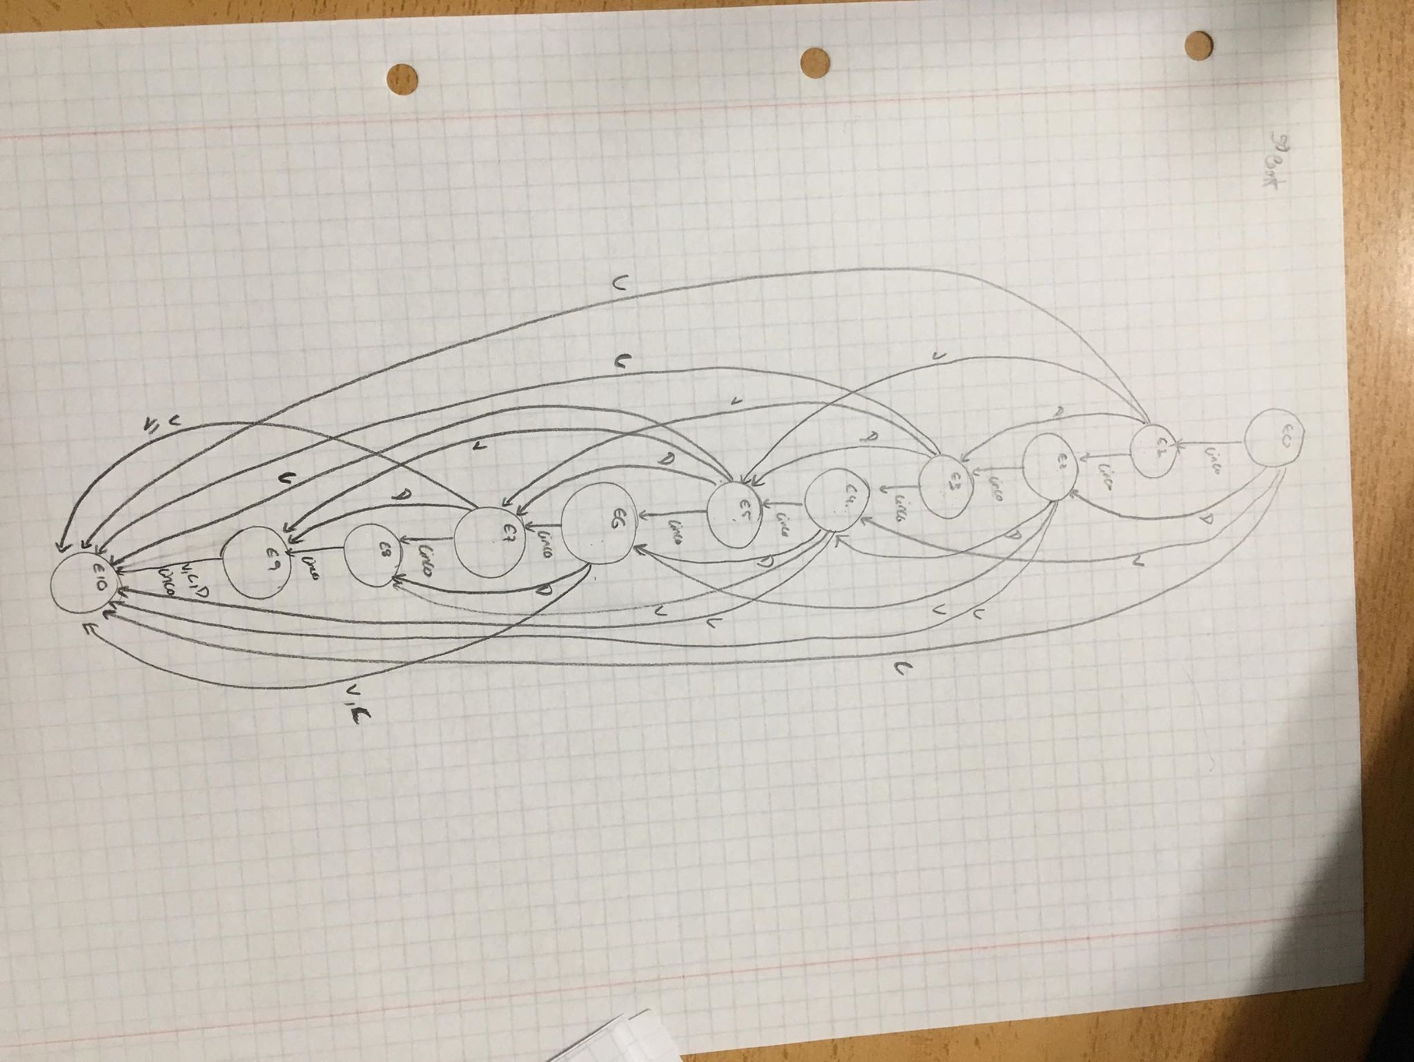
Fsm correspondente a 00,50€
CHOCOLATE QUENTE

Slide 8
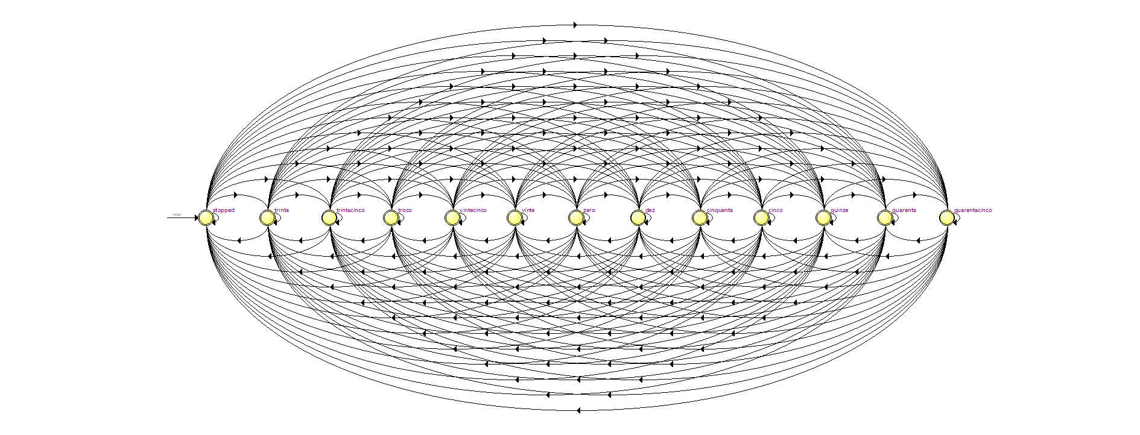

Slide 9
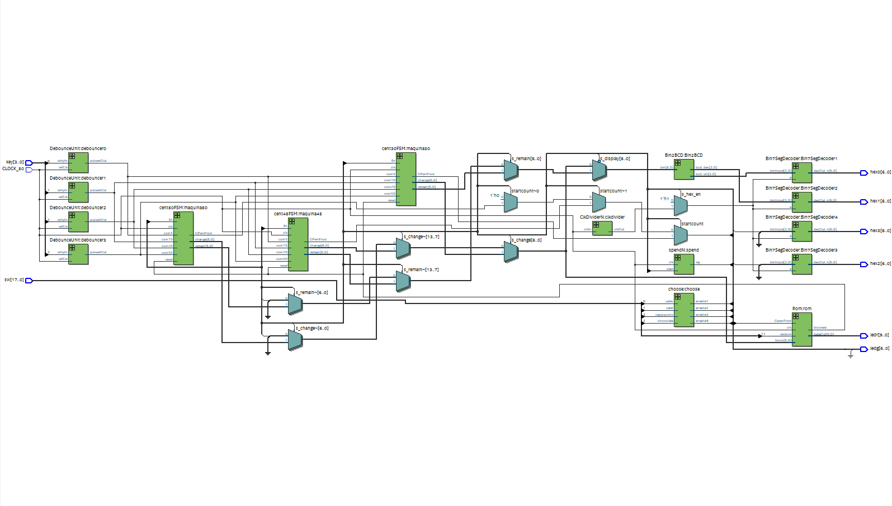
Arquitetura do projeto

Slide 10
